Slide 1

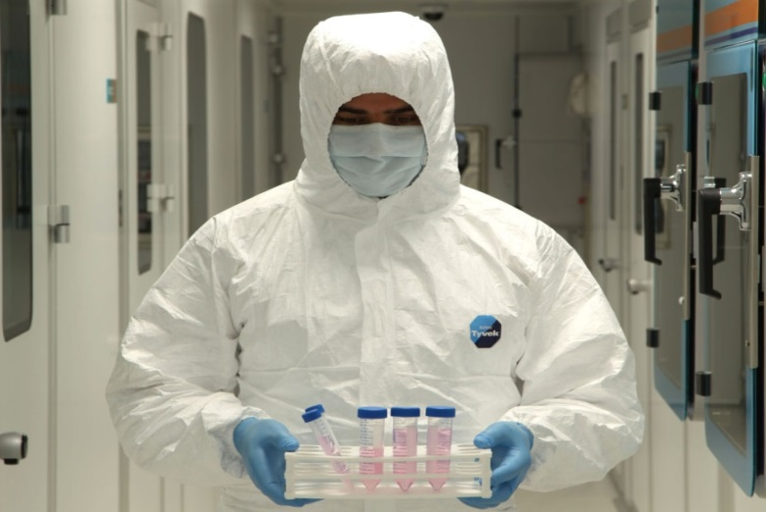

KÖK HÜCRE TEDAVİSİNİN
BUGÜNÜ VE GELECEĞİ
Prof.Dr. Ayşe Öner, FEBO
Erciyes Universitesi Tıp Fakültesi
Göz Hastalıkları AD KAYSERİ
ZONGULDAK OFTALMOLOJİ KURSU
HAZİRAN 2016

Slide 2
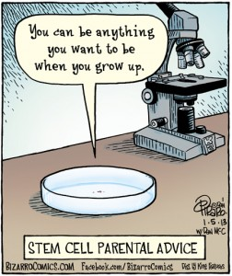
KÖK HÜCRE NEDİR?
Kök Hücre:
Hücrenin özelleşmemiş en temel ve saf halidir.
Vücuttaki pek çok hücre tipine differensiye olabilir.
Hasarlı hücre ve dokuları onarabilir.

Slide 3
KÖK HÜCRENİN TARİHÇESİ
1981: Fare embriyosundan embriyonik kök hücrenin elde edilmesi
1998: İnsan embriyosundan labaratuar şartlarında embriyonik kök hücre elde edilmesi
2006: Erişkin hücrelerin yeniden programlanarak kök hücre elde edilmesi ‘indüklenmiş pluripotent kök hücre’
2009: FDA onayıyla spinal kord yaralanmasında ilk insan çalışmasının başlatılması

Slide 4
KÖK HÜCRELERİN ÖZELLİKLERİ
Self-renewal: Kendini yenileme
Differensiasyon
Proliferasyon

Slide 5
DiFFERENSİASYON
Differensiasyon: Farklı hücrelere dönüşebilir.
Bu süreçte internal ve eksternal faktörler rol alır.
İnternal faktörler: Hücrenin genleriyle ilişkilidir.
Eksternal faktörler hücrenin bulunduğu ortamdaki diğer hücreler ve moleküllerle (microenvironment) ilişkilidir..

Slide 6




KÖK HÜCRELERİN POTANSİYELLERİ
Totipotent
Pluripotent
Multipotent
Oligopotent
Unipotent

Slide 7
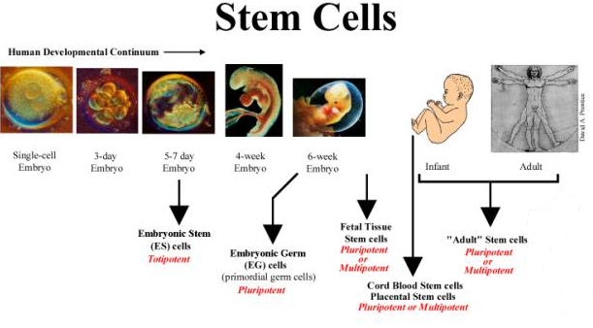
KÖK HÜCRE TİPLERİ
1-EMBRYONİK KÖK HÜCRE
2- ERİŞKİN KÖK HÜCRE
- Mesenkimal KH
- İndüklenmiş pluripotent KH
3-KORDON KANI KÖK HÜCRESİ
4- AMNİOTİK SIVI KÖK HÜCRESİ

Slide 8

ETİK PROBLEMLER

Slide 9
ÜLKEMİZDE KÖK HÜCRE UYGULAMALARI
İnsan embriyonik kök hücre kullanımı yasaktır (2005)
Erişkin kök hücre ve İPKH kullanımı için ise Lokal Etik
Kurumdan ve Sağlık Bakanlığı’ndan onay gereklidir.
(TCK: 90)

Slide 10
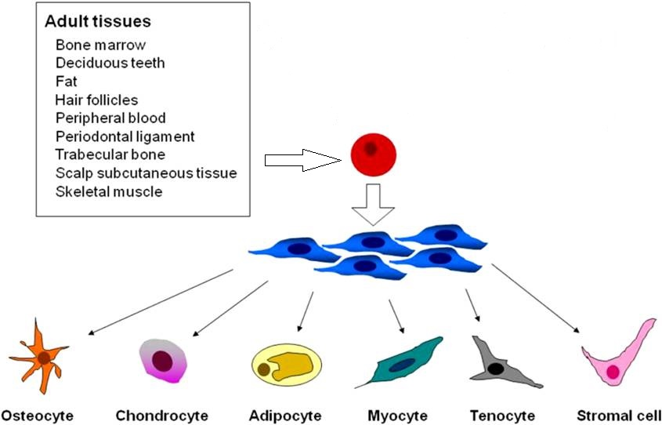

Slide 11
KÖK HÜCRE TEDAVİSİNİN MEKANİZMASI
(1) Hücre Replasmanı: Sağlıklı kök hücreler dejenere hücrelerin yerini alabilir.
(2) Nutrisyonel Destek: Sağlıklı kök hücreler salgıladıkları faktörlerle etraftaki hücrelerin yaşamlarını desteklerler.
(3) Yeni bağlantılar oluştururlar.

Slide 12
Gözde Kök Hücre Kullanımı
Çok küçük dozlar yeterli olur.
Cerrahi yaklaşım kolaydır.
Nakledilen hücre kolayca izlenir.
Gözün immün yapısı uygundur.
Diğer göz kontrol olarak kullanılabilir.
Ekstraoküler yayılım söz konusu değildir.

Slide 13
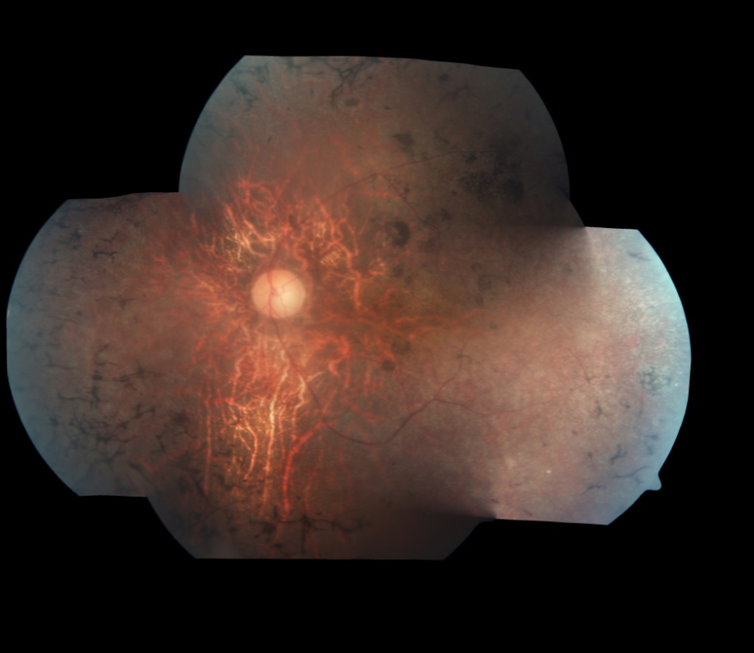
KÖK HÜCRE TEDAVİSİNİN UYGULANABİLECEĞİ RETİNAL HASTALIKLAR

Slide 14
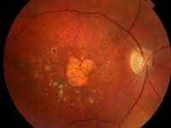
YBMD

Slide 15
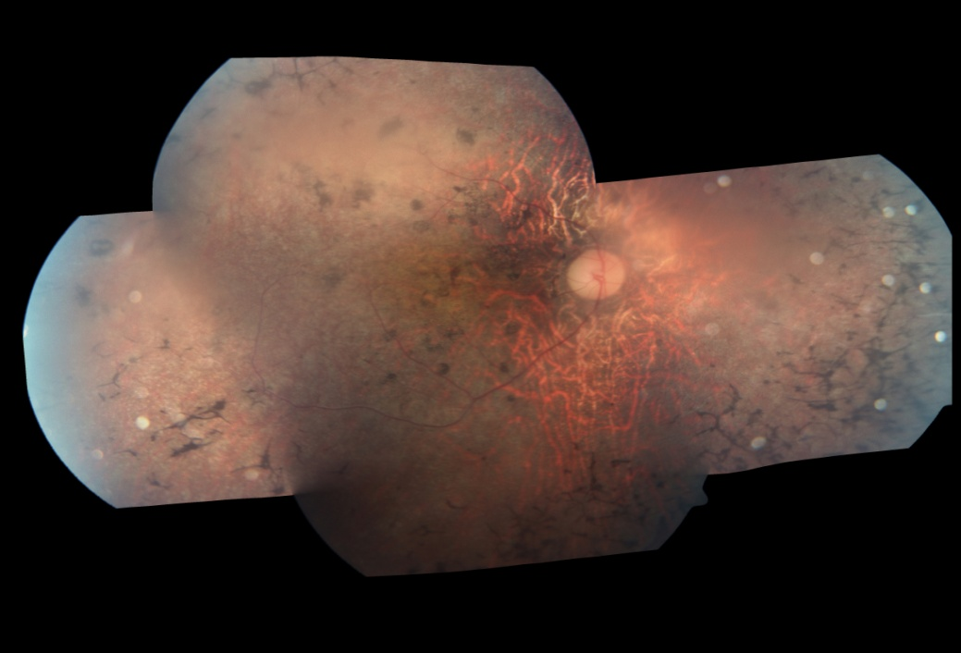
Retinitis Pigmentosa

Slide 16
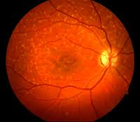
Stargardt’s MD

Slide 17
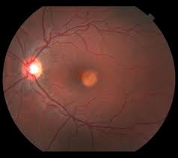
Best’s Vitelliform MD

Slide 18
KLİNİK ÇALIŞMALAR

Slide 19
EKH ÇALIŞMALARI
Faz ½: Subretinal EKH
9 Stargardt's MD ve 9 kuru tip YBMD olgusu
22 ay takip
Ciddi yan etki yok
13 (72%) olguda subretinal pigmentasyon artışı
10 olguda EİDGK artışı
Görme ile ilgili hayat kalitesinde artış.
Schwartz SD et al. Human embryonic stem cell-derived retinal pigment epithelium in patients with age-related macular degeneration and Stargardt's macular dystrophy: follow-up of two open-label phase 1/2 studies. Lancet. 2015 Feb 7;385(9967):509-16.

Slide 20
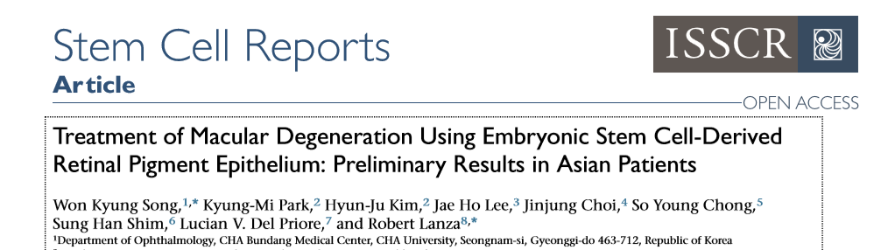
EKH ÇALIŞMALARI
April 2015

Slide 21
4 YBMD, 4 Stargardt MD olgusu
1 yıllık takip
Ciddi okuler ve sistemik yan etki yok
1 olguda KNVM ve 3 doz Lucentis
Tüm olgularda pigmentasyon artışı
Tüm olgularda GK artışı

Slide 22
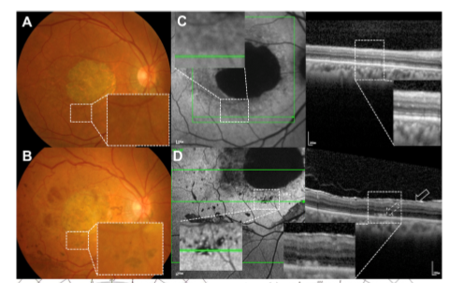
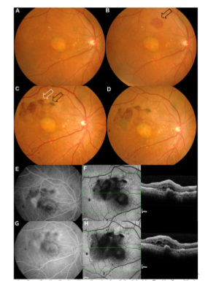
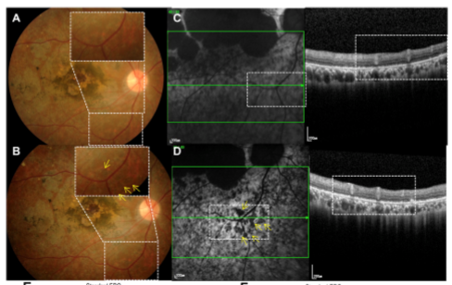
KNVM
Subretinal pigmentasyon

Slide 23
KAYITLI EKH ÇALIŞMALARI clinicaltrials.gov
(1) (NCT01469832) Safety and Tolerability of Sub-retinal Transplantation of hESC-RPE Cells in Patients with Stargardt's Macular Dystrophy (SMD)
(2) (NCT01691261) A Study of Implantation of hESC-RPE Subjects with Acute Wet AMD and Recent Rapid Vision Decline
(3) (NCT01674829) A Phase Ⅰ/Ⅱa, Open-Label, Single-Center, Prospective Study to Determine the Safety and Tolerability of Subretinal Transplantation of hESC-RPE (MA09hRPE) Cells in Patients With Advanced Dry AMD
(4) (NCT02122159) Research With Retinal Cells Derived From Stem Cells for Myopic Macular Degeneration
(5) (NCT01344993) Safety and Tolerability of Sub-retinal Transplantation of hESC Derived RPE (MA09-hRPE) Cells in Patients with Advanced Dry AMD
(6) (NCT01345006) Sub-retinal Transplantation of hESC Derived RPE (MA09-hRPE) Cells in Patients with Stargardt's Macular Dystrophy;
(7) (NCT01625559) Safety and Tolerability of MA09-hRPE Cells in Patients with SMD.

Slide 24
KAYITLI IPKH ÇALIŞMALARI clinicaltrials.gov
(1) (NCT02162953) Development of Induced Pluripotent Stem Cells from Patients with Best Disease and Other Inherited Retinal Degenerative Diseases
(2) (NCT01432847) Generation of induced pluripotent stem (iPS) Cell Lines from Somatic Cells of Participants with Eye Diseases and from Somatic Cells of Matched Controls.

Slide 25
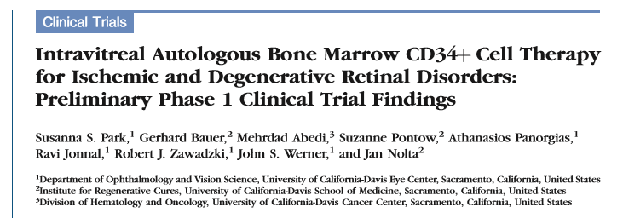
IOVS- January 2015

Slide 26
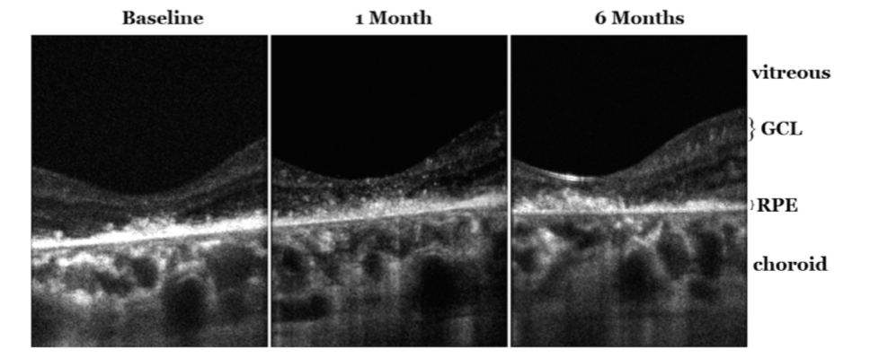
RPE HİPERREFLEKTİVİTE ARTIŞI

Slide 27
Reticell Study-NCT01560715
RP ‘li 20 olguda intravitreal Kİ-MKH
3 ayda görme kalitesinde artış ancak 1 yılda eski haline geri dönüş
Sistemik ve oküler komplikasyon yok.
Siqueira et al. Stem Cell Research & Therapy (2015) 6:29 Quality of life in patients with retinitis pigmentosa submitted to intravitreal use of bone marrow-derived stem cells (Reticell -clinical trial)

Slide 28
Reticell Study
RP ilişkili KMÖ’de iyileşme
GK’de artış
Siqueira, R.C.; et al. Resolution of macular oedema associated with retinitis pigmentosa after intravitreal use of autologous BM-derived hematopoietic stem cell transplantation. Bone Marrow Trans. 2013, 48, 612–613

Slide 29
Kİ-MKH ÇALIŞMALARI
1) NCT01736059- Clinical Trial of Autologous Intravitreal Bone-marrow CD34+ Stem Cells for Retinopathy. Non-exudative AMD, Diabetic Retinopathy. RVO, RP, Hereditary Macular Degeneration.
2) NCT01560715- Autologous Bone Marrow-Derived Stem Cells Transplantation For RP (RETICELL)
3) NCT02280135- Clinical Trial of Intravitreal Injection of Autologous Bone Marrow Stem Cells in Patients With Retinitis Pigmentosa (TC/RP)
4)NCT01068561- Autologous Bone Marrow-Derived Stem Cells Transplantation For Retinitis Pigmentosa
5) NCT01914913- Clinical Study to Evaluate Safety and Efficacy of BMMNC in Retinitis Pigmentosa
6) NCT01531348-Feasibility and Safety of Adult Human Bone Marrow-derived Mesenchymal Stem Cells by Intravitreal Injection in Patients With Retinitis Pigmentosa
7) NCT01518127-Intravitreal Bone Marrow-Derived Stem Cells in Patients With Macular Degeneration (AMDCELL)

Slide 30
AD-MKH ÇALIŞMALARI
(1) (NCT02024269) Study to Assess the Safety and Effects of Cells Injected Intravitreal in Dry Macular Degeneration
(2) (NCT02144103) Effectiveness and Safety of Adipose-Derived Regenerative Cells for Treatment of Glaucomatous Neurodegeneration.

Slide 31
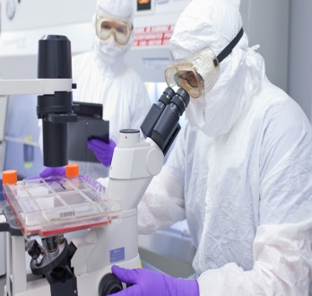

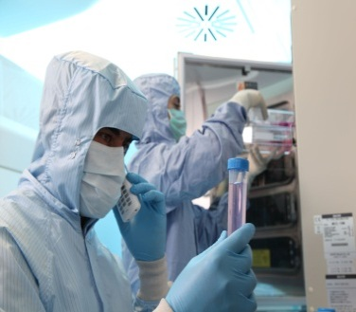
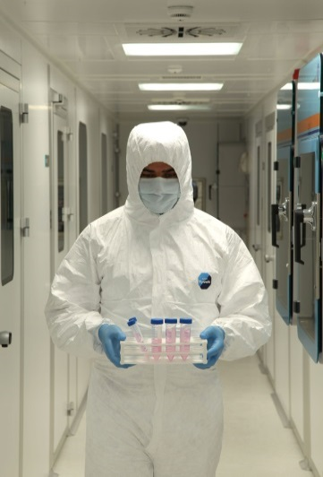


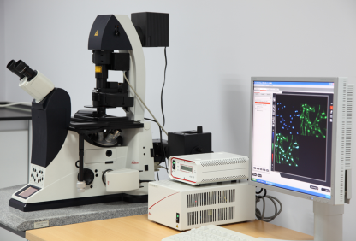
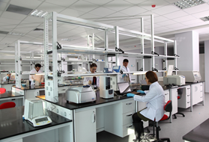

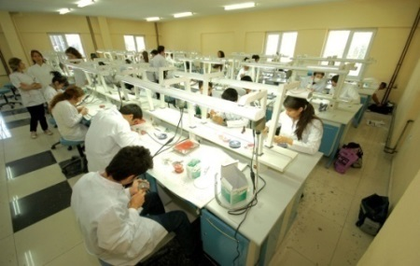
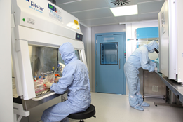
GENKÖK

Slide 32
HASTALAR VE METOD
14 olgu opere edildi.
Tüm olgularda total görme alanı defekti mevcuttur.
Olguların yarısı p +
En iyi gören olgumuz 1 mps.
Tüm olgularda ERG silik.
Görmesi düşük olan göz opere edildi.
Adipoz dokudan derive edilmiş allojenik mezenkimal KH kullanıldı.
23 gauge ile total vitrektomi sonrası 1.000.000 subretinal mezenkimal KH enjekte edildi.

Slide 33

GMP (Good manufacturing practice)
(İyi Klinik Uygulamalar)
ADMKH ler uluslar arası standartlarda üretildi

Slide 34
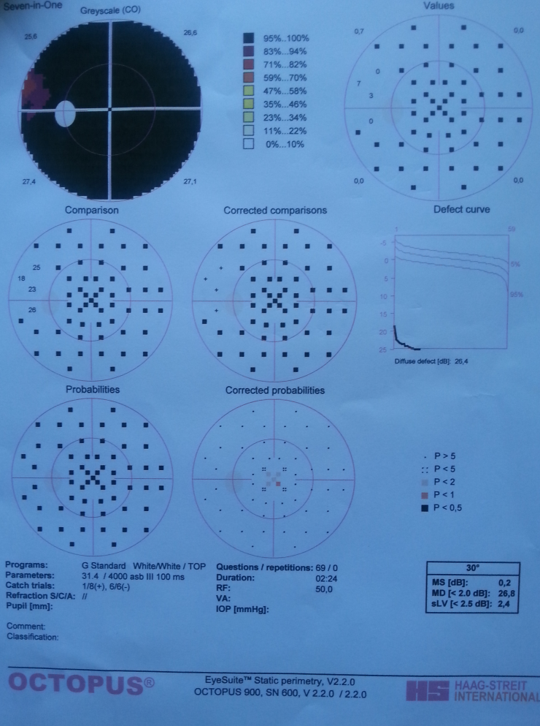
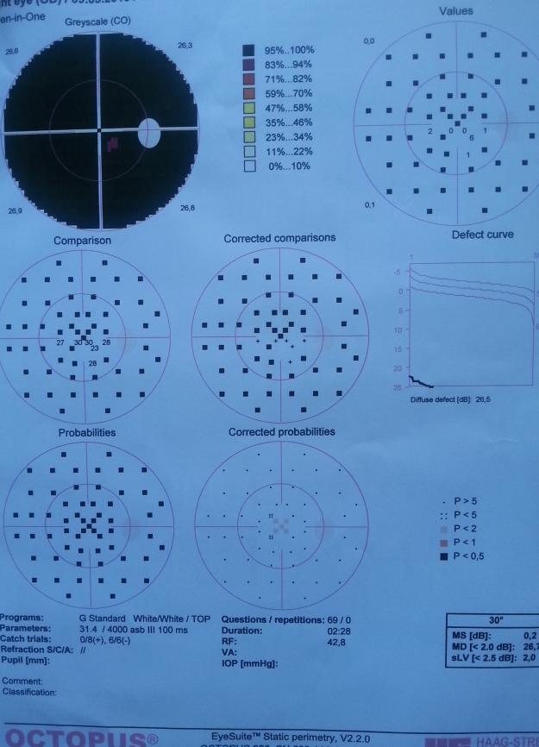
Görme alanı örnekleri

Slide 35
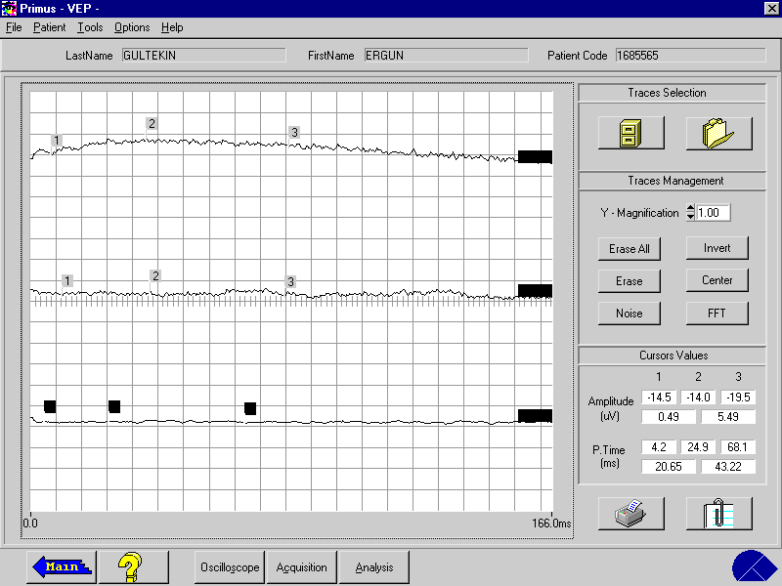
Tam alan ERG örneği

Slide 36
SONUÇLAR
14 olgunun takipleri devam ediyor.
Hiçbir olguda sistemik komplikasyon olmadı.
5 olguda okuler komplikasyon gelişti.
1 olguda enjeksiyon sahasında KNVM (Cerrahi travma).
5 olguda ERM ve 2 olguda periferal membranlar
(KH’lerin subretinal alandan retina yüzeyine dağılımı)

Slide 37
SONUÇLAR
3 olguda belirgin görme artışı.
Görme artışı olan olgular preop görmesi iyi olan olgulardır.
Görme artışı olmayan diğer olguların 6 sı p (+)

Slide 38
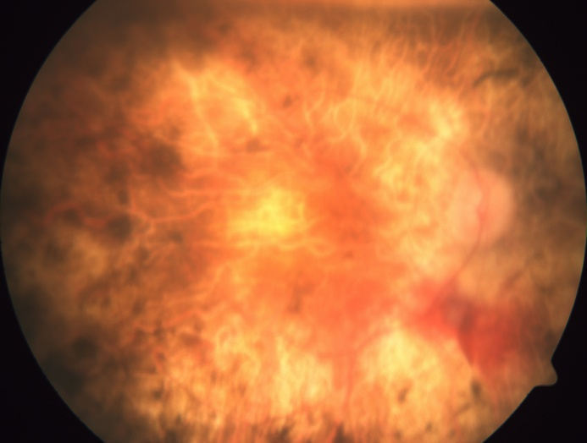
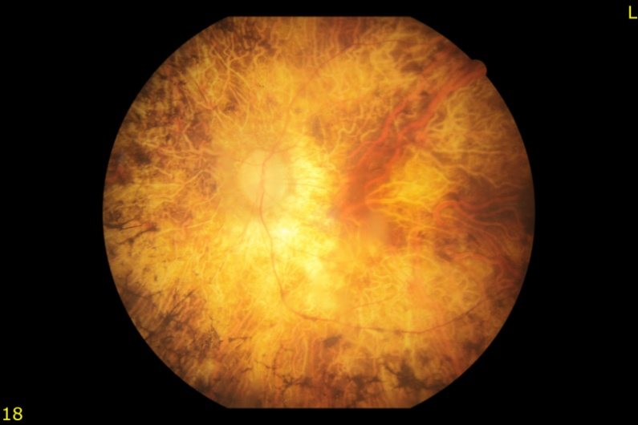
Aynı olgunun iki gözü: Sağda enjeksiyon alanında küçük subretinal hemoraji

Slide 39
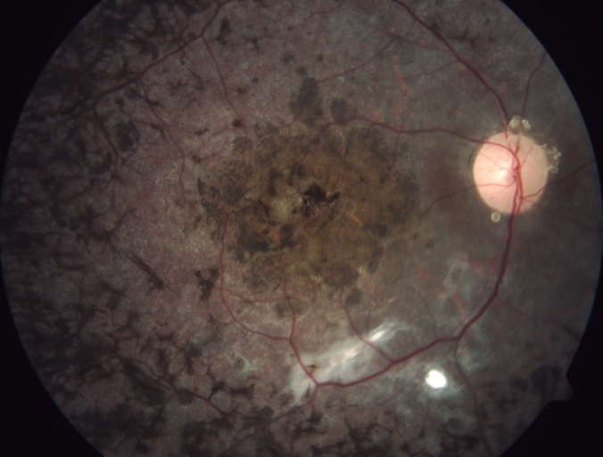
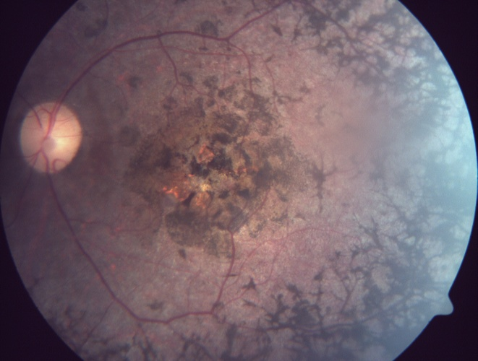
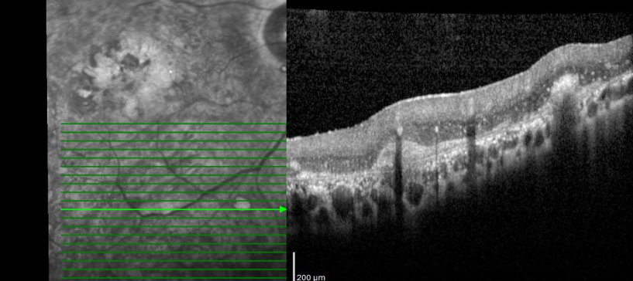
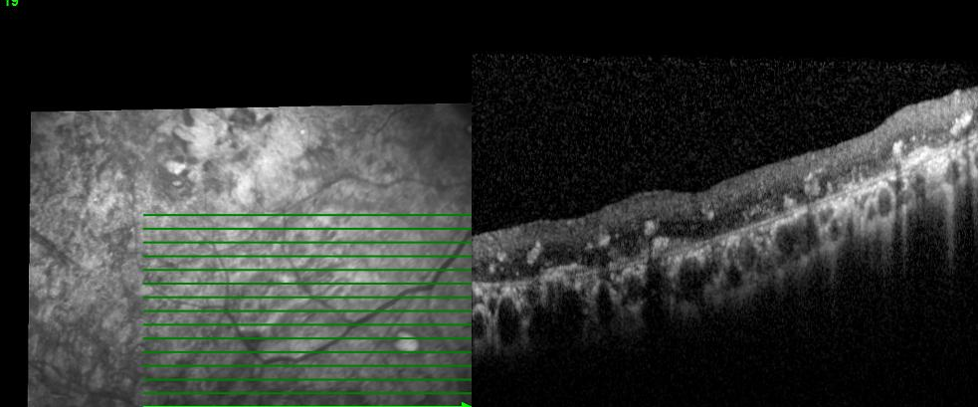
6. Ayda fundus görünümü
1 hafta ve 6. ayda enjeksiyon alanında OCT görünümü

Slide 40
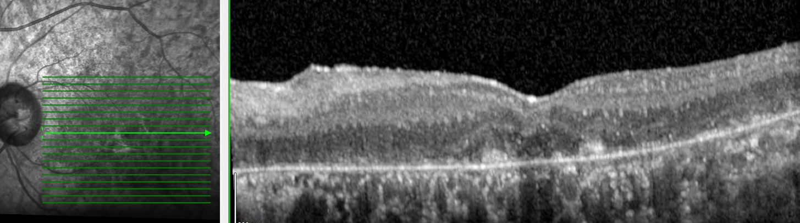
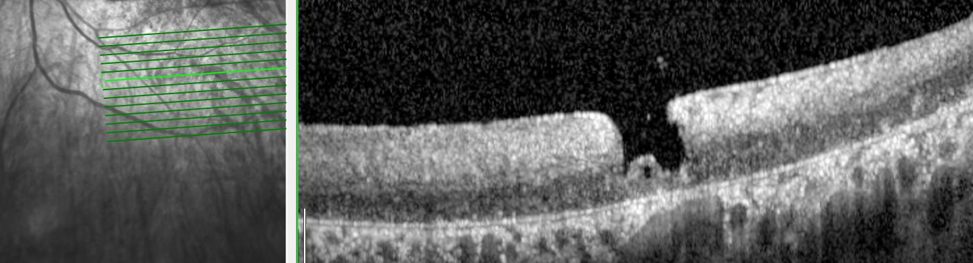
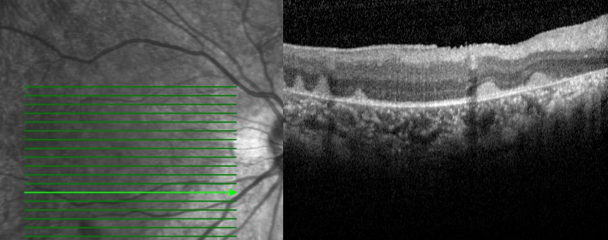
6. Ayda OCT görünümü
Enjeksiyon yerinden geçen OCT kesiti
2. Haftada OCT

Slide 41
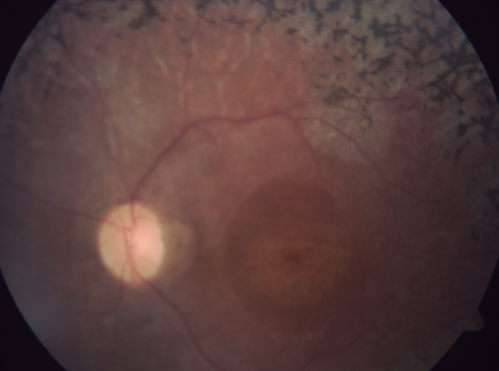
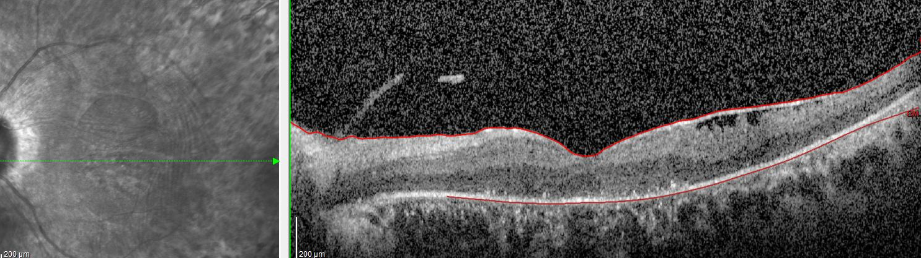
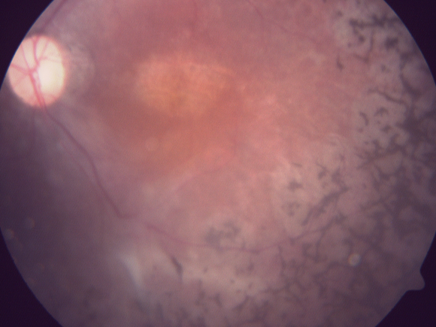
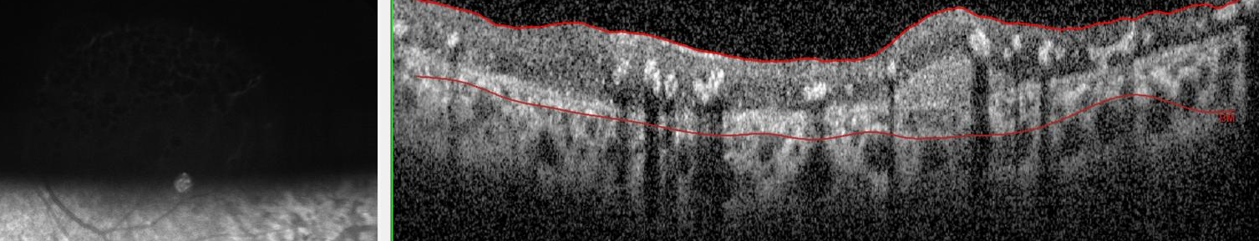

Slide 42
STANDART PROTOKOL?
Hangi KH’yi kullanmalı?
Hangi dozda kullanmalı?
Hangi şekilde uygulamalı: Subretinal, intravitreal?
Hastalığın hangi evresinde kullanmalı?

Slide 43


Slide 44

Gelecekte…

